Slide 1
情報実験第 6 回(2013/05/31) 最低限 BIOS & UEFI
北海道大学大学院
理学院 宇宙理学専攻
高橋 康人

Slide 2
目次
BIOS とは?
BIOS の仕事
UEFI とは?
UEFI(BIOS) の操作
ハードウェアの管理

Slide 3
BIOS とは?

Slide 4
BIOS
Basic Input/Output System
電源投入～ OS 起動までを受け持つソフトウェア
ハードウェアを初期化し、OS へ引き渡す

Slide 5
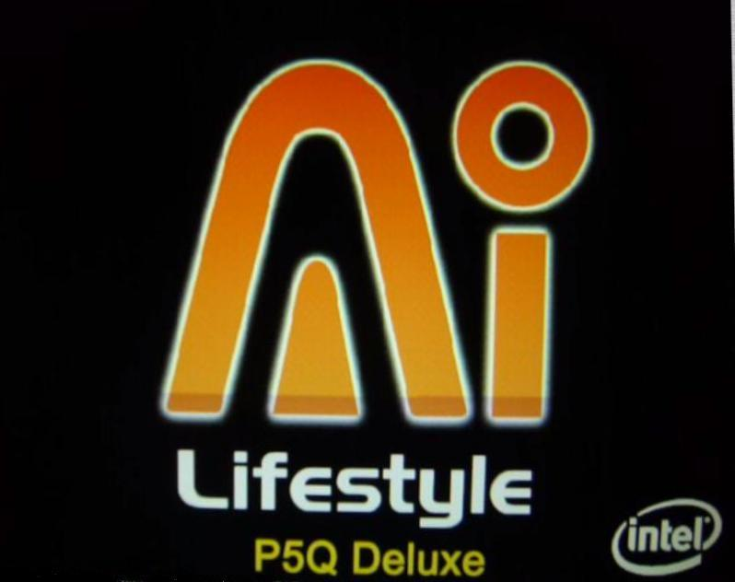
BIOS はいつ動いているのか?
電源投入直後～OS 起動
一連の動作は基本的に自動で行われる
OS が起動されると BIOS は終了
大事だけどなじみが薄い
このようなロゴ画面が出ている頃に、 BIOS は一生懸命働いている
Notes:
絵が古い

Slide 6
計算機起動のイメージ
主電源投入
一般的にはここまでが「起動」と呼ばれる段階
BIOS
OS
アプリケーションソフトウェアA
アプリケーションソフトウェアB
アプリケーションソフトウェアC
・・・・・・

Slide 7
なぜ BIOS が必要なのか?
最低限のデバイス(ハードウェア)管理・運用
過去：
計算機が使う全てのデバイスを管理
起動段階でデバイスを認識する必要があった
現在：
計算機を使い始めるために必要な最低限のデバイス管理
OS 起動後はデバイスドライバを通して OS 自身がデバイスを管理できるようになった
プラグアンドプレイの実現など
Notes:
デバイスという言葉が初出なんで気をつける
キーボード・マウス無いと怒るか?

Slide 8
直接 OS を起動できないのか?
結論から言うと「できない」
詳しい理由については後述
ヒント
OS はインストールが必要
BIOS はインストールが(基本的に)不要

Slide 9
BIOS はどこにある?
ファームウェアとしてマザーボード上に組み込まれている
役割の性質上、製造者によってあらかじめインストールされる
ファームウェア
ハードウェアを動作させるために必要なソフトウェア
計算機に限らずデジカメその他電子機器一般で使われている
あらかじめフラッシュメモリに書き込まれハードウェアに組み込まれている

Slide 10
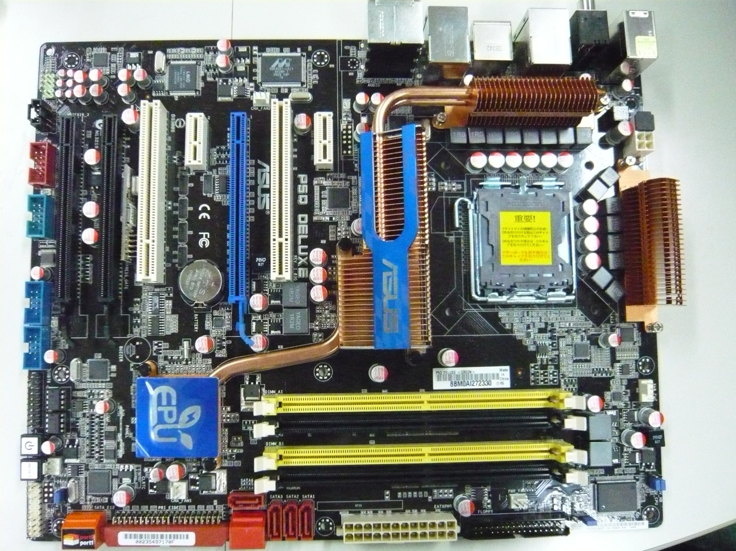
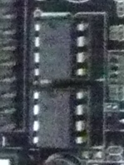
BIOS のある場所
計算機の電源を切っても情報が消えないよう、フラッシュメモリに記録されている

Slide 11
BIOS の仕事

Slide 12
BIOS の仕事
POST シークエンスの実行
OS の起動プログラムの呼び出し
詳細は次回

Slide 13
POST?
Power On Self Test
電源投入直後(CPU リセット時)に行われる
一連の起動チェックおよび初期化

Slide 14
POST の基本的な手順
BIOS自身の整合性を確認
RAMの認識・サイズ確認・動作チェック
各デバイスの検出・初期化・登録
(BIOS 設定画面への移行)
各デバイスの固有 BIOS へ処理引き継ぎ
OS 起動プログラムへの移行
最低限必要なデバイスに問題がある場合はエラー表示・警告音
CPU, RAM, GPU, 電源, MB, キーボード

Slide 15
POST リードアウトの例
CPU : Intel(R) Core(TM) 2 Quad CPU Q9550 @ 2.83GHz
Speed : 2.83 GHz Count : 4
Entering SETUP ...
Press F8 for BBS POPUP
Press ALT+F2 to execute ASUS EZ Flash 2
Memory: DDR2 800 in Dual-Channel Interleaved Mode
Initializing USB Controllers .. Done
4096MB OK
USB Device(s) : 1 Mouse
Auto-Detecting Sata 1 ... IDE Hard Disk
Sata 1 : Hitachi HDP725050GLA360 GM40A5CA
Ultra DMA Mode-5, S.M.A.R.T. Capable and Status OK
Auto-detecting USB Mass Storage Devices ..
00 USB mass storage devices found and configured.

Slide 16
OS 起動プログラムの呼び出し
外部記憶装置にインストールされた OS を決められた手順で呼び出し
OS 側もこの手順に則って設計されている
なぜ BIOS を介する必要があるのか?
起動を実行する CPU 自体には記憶領域が無い
OS がどこ(HDD, USB, …)にあるのかわからない
BIOS 上に OS の位置が記録されている
CPU は BIOS での記録を元に OS の位置を知る
手順については次回詳しく

Slide 17
UEFI とは?

Slide 18
UEFI
Unified Extensible Firmware Interface
BIOS に代わる新しい計算機用ファームウェア
狭義にはインターフェース部分のみを指す
かつては単に EFI と呼ばれていた
INEX 新機材も BIOS ではなく UEFI

Slide 19
BIOS と UEFI の違い
BIOS の問題点
設計が古い
PC/AT 互換機黎明期に起源を持ち、互換性を維持しつつ拡張されてきたが、もはや物理的限界
UEFI の変更点
BIOS での 16bit アーキテクチャから、32 or 64bit アーキテクチャへ移行
ディスク管理方式を MBR(Master Boot Record) から GPT(GUID Partition Table) に移行

Slide 20
アーキテクチャとは?
Architecture(設計, 建築)
計算機の基本的な設計仕様
様々な場面で使われるが、特に CPU の仕様を指す場合が多い
XXbit アーキテクチャ(CPU, モード, OS)
メモリアドレス空間の最大幅を表す
例：32bit のバイトマシン(1byte を一区切りとする計算機)であれば 1byte x 2³² ≒ 4GB までのメインメモリを扱うことが出来る
16, 32, 64 bit が代表的
それぞれ 64KB, 4GB, 16EB=16x10⁹GB に対応

Slide 21
UEFI の特徴
GUI 環境の提供など複雑な処理
2 TB 以上の外部記憶装置に対応
MBR では2TB以上の領域を認識できない
512KB(1セクター) x 2³² セクター
GPT では 8ZB≒8x10¹²GB まで認識可能
ただし本実習で関係するのは POST とブート順序に関する項目のみ
UEFI であることの恩恵は特になし
Notes:
ワード長の拡張によって機能が増えた
容量上限の話をちゃんとやる

Slide 22
UEFI(BIOS) の操作

Slide 23
BIOS セットアップ
BIOS 上での設定変更や情報確認が可能
デバイスモニタリング, ブート順位の変更, BIOS レベルでの起動ロック etc…
特に操作をしなければ設定内容に従って BIOS は作業を自動でおこなう
操作時には十分注意する
ハードウェア起動の根幹にかかわる設定を操作するため、不適切に設定すると起動できなくなったり破損したりすることもある
Notes:
UEFIセットアップかBIOSセットアップか
どっちも一緒なんでとりあえずBIOSで話をします
電圧やクロック数の設定によっては破損も起こり得る

Slide 24
セットアップ画面への入り方 @情報実験機
BIOS ロゴ画面で指定のキーを押す
この方法自体はどんな MB でも一緒だが、使うキーはまちまち
新機材では F2 or delete
入力受付は数秒しかないため、タイミングを逃した場合は再起動する

Slide 25
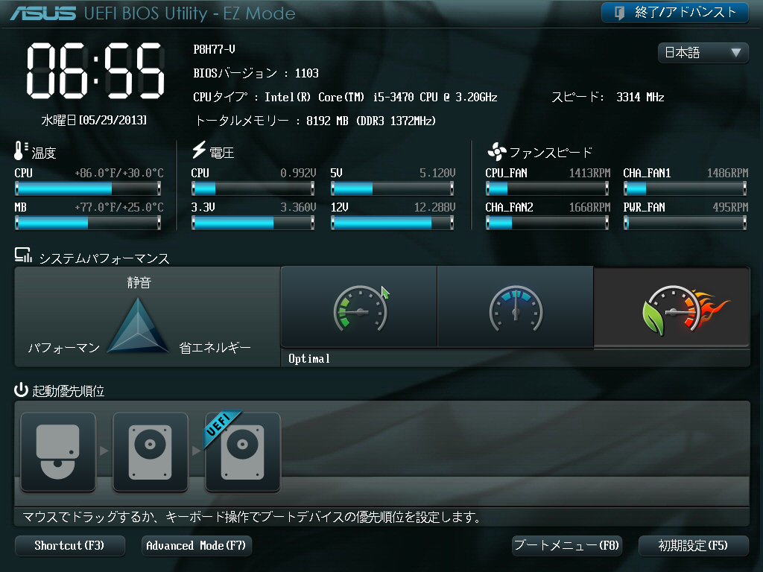
BIOS セットアップメニュー
こんな画面になれば無事成功

Slide 26
ハードウェアモニタリング
ハードウェアの物理状況監視
CPU 温度, ファン回転速度などをリアルタイムに取得
回転数などを指定できるものもある
本日の実習でもこの機能を利用
Notes:
近年に限らない
ノート用とかは機能限定版だったりする

Slide 27
起動順位設定
ブート順位設定
OS 起動に関する設定項目

Slide 28
設定の初期化
CMOS メモリ
BIOS セットアップの内容が記憶されたメモリ
揮発性メモリのため常時通電されている
電源はMB上の電池 = PC 電源とは独立
CMOS クリア
BIOS の設定を出荷時設定に戻す方法の一つ
設定を弄り過ぎて起動しなくなった時の手段
電池を外してしばし待つ
電池を再度取り付ける
Notes:
CMOSメモリとフラッシュメモリの関係を説明する必要がある
CMOSの正式名 Complementary metal-oxide-semiconductor field-effect transistor
CMOS クリア の方法として専用ジャンパピンを短絡させる方法もある

Slide 29
BIOS アップデート
BIOS を新しいものに更新
BIOS もソフトウェアなのでだんだん時代に取り残される
通常は不要だが、最新のパーツを使おうとすると必要になる場合もある
ただし無保証, 非推奨
失敗すると起動が出来なくなるため、どうしても必要な場合以外は避ける
Notes:
UEFIだとすごく簡単にできるらしい。でもやっぱり危ないのは変わらない。
停電や書き込みの不良など

Slide 30
ハードウェアの管理

Slide 31
ハードウェアリソース
全ての動作を統括するのは CPU
各ハードウェア(手足など)は CPU (脳)の指示に基づいて作業を実行している
ハードウェアリソースの割り当て
ハードウェアごとに CPU とのやり取りのための整理番号を与える
I/O ポートアドレス, IRQ 番号など
割り当てや管理は BIOS, OS の仕事

Slide 32
I/O ポート
CPU と他のデバイス間の入出力通信経路
CPU は I/O ポートを介してハードウェアに指示を出したり結果を受け取ったりする
I/O ポートアドレス
メインメモリの一部または専用メモリ
16 進数でアドレス空間を範囲指定
[D400-D41F] USB コントローラ など
デバイスA
AのI/Oポートアドレス
CPU
BのI/Oポートアドレス
デバイスB
メモリ
Notes:
アドレス空間の番地指定は計算機の bit による

Slide 33
IRQ(Interrupt ReQuest)とは
割り込み要求
デバイスが PIC を介して作業中のCPU に対して通信を要求すること
マウスからの入力や作業の完了報告など
PIC(Programmable Interrupt Controller)
デバイス毎の割り込み要求を整理する
割り込みの利点
CPU が複数の作業を同時並行でこなすことができる
計算機の応答性を向上させる
エラー処理に対応する etc…

Slide 34
IRQの流れ
デバイスが CPU との通信を必要とする状態になる
キーボードへの入力があったときなど
デバイスは PIC に通信を要求
PIC は CPU に割り込み発生を通知
CPU は実行中の作業を中断・保存
CPU は IRQ 番号を参照して要求元のデバイスを特定し、次の作業を指示
デバイスは次の作業を開始
CPU は保存した作業を再開
4, 5, 7
CPU
3
PIC
2
1, 6
デバイスA
デバイスB

Slide 35
IRQ番号
CPU がどのデバイスによる割り込みかを区別するために割り当てられる番号
基本的には 0-15 の16個
カスケード接続された PIC の IRQ 端子の数(8x2)
特定のハードウェアで大半が予約済み
1:キーボード、14:プライマリ IDE など
PIC から APIC (Advanced PIC) へ
マルチコア CPU や計算機に接続されるデバイスの増加に対応

Slide 36
まとめ
BIOS
電源投入から OS 起動までを担当するソフトウェア
計算機が最低限の動作をするために必要な作業をおこなう
POST シークエンス、OS 呼び出し
計算機の起動に関わる設定は BIOS セットアップからおこなう
近年はより多機能な UEFI というソフトウェアが広がりつつある
ハードウェアの管理
CPU は各デバイスに割り当てられたハードウェアリソースをもとにやりとりをおこなっている
I/O ポートアドレスはデバイスと CPU のデータのやり取りに用いられる
割り込みの実装とIRQ 番号によるデバイス識別によって、 CPU は複数の作業を効率的に同時並行で進めることができる

Slide 37
参考文献
これでわかる BIOS
CPUの本
ACPIとAPIC : The Guide & Topic of DAW PC (2013/05/30)
http://www.daw-pc.info/hard/acpi/acpiapicmain.htm
独立したIRQを割り当てる可能性について - マイクロネット(2013/05/30)
http://www.mnc.co.jp/intime/user/intimedev.php?%C6%C8%CE%A9%A4%B7%A4%BFIRQ%A4%F2%B3%E4%A4%EA%C5%F6%A4%C6%A4%EB%B2%C4%C7%BD%C0%AD%A4%CB%A4%C4%A4%A4%A4%C6

